Slide 1
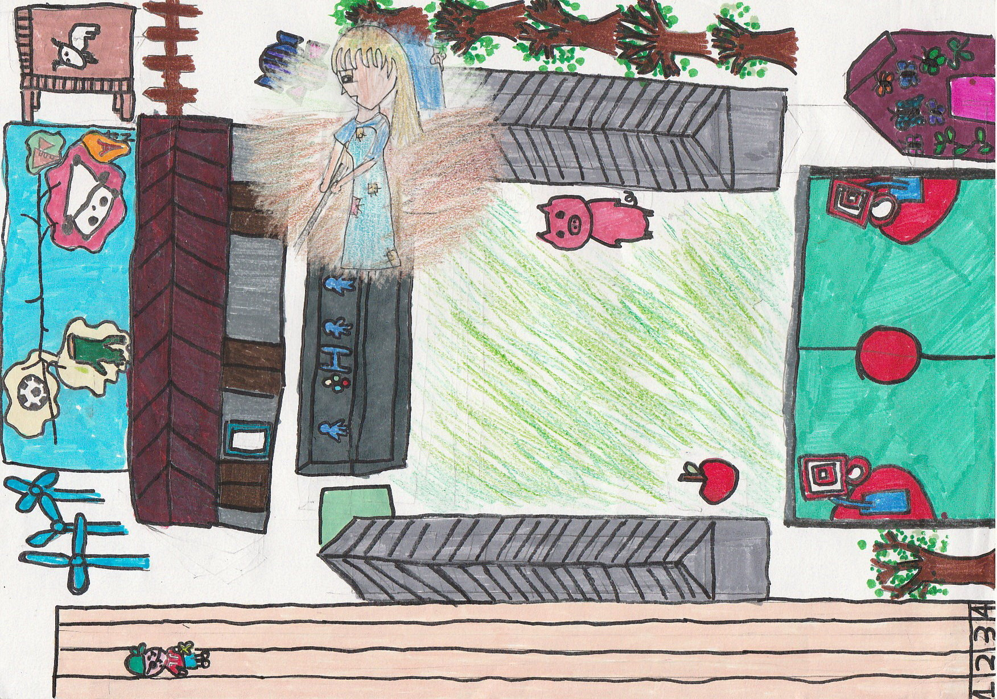
數學童話--
灰姑娘
(周長面積.時間)

Slide 2
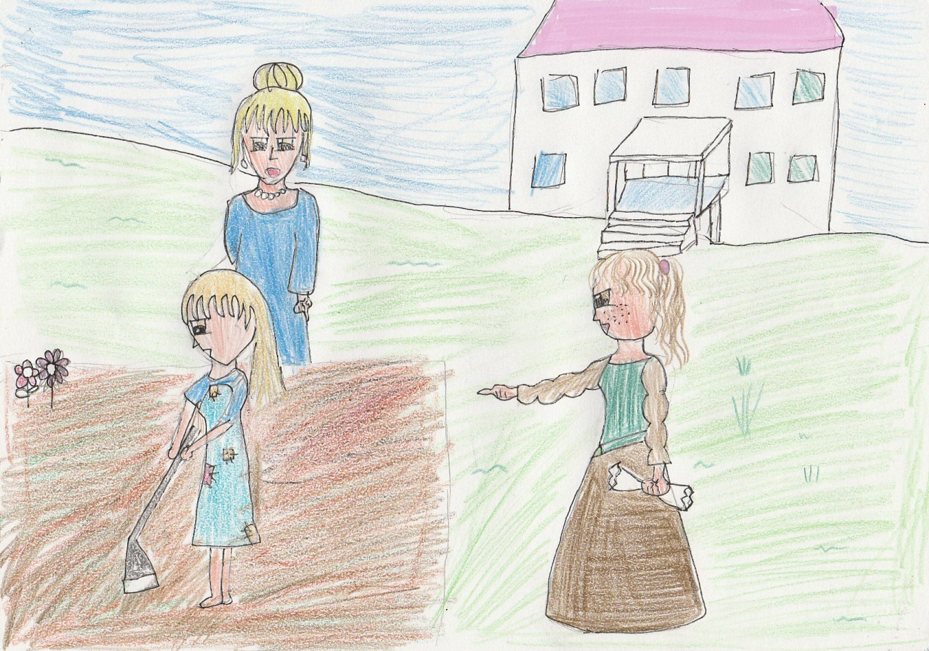
灰姑娘的姐姐命令她去照顧升旗台左側花圃裡的花草。但是姐姐一直刁難她，可憐的灰姑娘只好想辦法來解決這些難題……

Slide 3
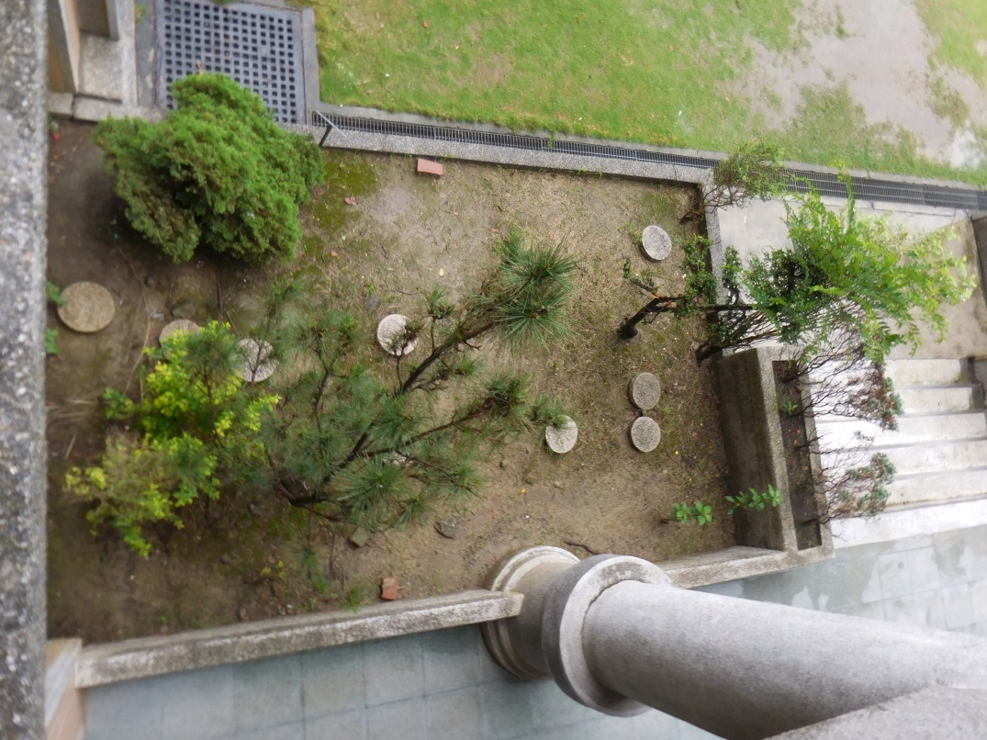
1.花圃裡每一平方公分要撒兩顆種子，請問需要的種子大約是多少萬顆？

Slide 4
2.花圃的周圍要圍上彩帶，請問大約需要多長的彩帶？

Slide 5
3.姐姐要求灰姑娘要在午夜12點前完成這些任務，現在已經是下午10點50分了，請問灰姑娘還有多少時間？

